Slide 1
„DZIAŁANIA SZKOŁY ZAWODOWEJ PODEJMOWANE W CELU UZYSKIWANIA PRZEZ UCZNIÓW DODATKOWYCH UPRAWNIEŃ I CERTYFIKATÓW – DOBRA PRAKTYKA”
Zespół Szkół Licealnych i Technicznych nr 1 02-520 Warszawa, ul. Wiśniowa 56

Slide 2
PAMIĘTAMY O WYMAGANIACH ZEWNĘTRZNYCH!
Zespół Szkół Licealnych i Technicznych nr 1 02-520 Warszawa, ul. Wiśniowa 56
Kształcenie w zawodach wpisanych do klasyfikacji zawodów szkolnictwa zawodowego prowadzone jest w oparciu o
Program nauczania do zawodu realizowany w szkole uwzględnia wszystkie elementy
podstawy programowej kształcenia w zawodach
podstawę programową kształcenia

Slide 3
Zespół Szkół Licealnych i Technicznych nr 1 02-520 Warszawa, ul. Wiśniowa 56
RYNEK PRACY OCZAMI PRACODAWCY
Pracodawcy poszukują kandydatów z umiejętnościami wyjątkowymi i „niszowymi”, cenią mobilność zawodową, szybkość uczenia się, a przede wszystkim kreatywność i zdolność do niekonwencjonalnego rozwiązywania problemów.

Slide 4
PYTANIA I DYLEMATY…
Zespół Szkół Licealnych i Technicznych nr 1 02-520 Warszawa, ul. Wiśniowa 56
Czy kształcenie zawodowe realizowane w szkole przygotuje uczniów do życia w warunkach współczesnego świata, wykonywania pracy zawodowej i aktywnego funkcjonowania na zmieniającym się rynku pracy?
Czy kształcenie zawodowe realizowane w szkole będzie elastycznie reagowało na potrzeby rynku pracy wyłącznie przez wyodrębnienie kwalifikacji?
Jak oceniać programy nauczania z punktu widzenia rynku pracy?
Jak kształcić, aby wiedza i umiejętności zdobyte w szkole okazały się przydatne w pracy zawodowej?
W jakim zakresie sami możemy podejmować decyzje o uzupełnianiu oferty kształcenia zawodowego, aby równoważyć zainteresowania uczniów z potrzebami rynku pracy?
Na ile wiedza przekazywana uczniom dezaktualizuje się już w trakcie procesu nauczania?

Slide 5
RYNEK KANDYDATA I UCZNIA
Zespół Szkół Licealnych i Technicznych nr 1 02-520 Warszawa, ul. Wiśniowa 56
Kim jest potencjalny kandydat do szkoły/uczeń?
POTRZEBY, OCZEKIWANIA
I MOŻLIWOSCI
Co oferujemy uczniowi?
JAKOŚC PP
JAKOŚĆ PN
Pamiętamy o dylematach!
Co oferujemy uczniowi? PRZYGOTOWANIE DO KONKURENCYJNOŚCI
KSZTAŁTOWANIE INDYWIDUALNYCH ŚCIEŻEK EDUKACJI I KARIERY ZAWODOWEJ
Jakie osiągnięcia?
ŚWIADECTWA, DYPLOMY, CERTYFIKATY
LAUREACI I FINALIŚCI KONKURSÓW
STYPENDIA
Co oferujemy uczniowi?
ROZWIĄZANIA W RAMACH PP
DODATKOWO W PROG. NAUCZ.
POZA PROGRAMEM NAUCZANIA
Czy mamy wpływ na to jakiego dostajemy kandydata?
TAK

Slide 6
RYNEK NAUCZYCIELA – wyzwanie?
Zespół Szkół Licealnych i Technicznych nr 1 02-520 Warszawa, ul. Wiśniowa 56
POSIADANE KWALIFIKACJE I KOMPETENCJE KLUCZOWE I SPOŁECZNE
POTRZEBY DOSKONALENIA SZKOŁY/ NAUCZYCIELI
poznają najnowsze technologie związane z kształceniem zawodowym i potrzebami uczniów
POSIADANA OBUDOWA DYDAKTYCZNA DO REALIZACJI KSZTAŁCENIA
POZIOM MERYTORYCZNY MATERIAŁÓW
WYNAGRODZENIE ☹
INNE MOZLIWOSCI NA RYNKU PRACY
CZY PRZYGOTOWANIE NAUCZYCIELI ZAPEWNI WYSOKĄ JAKOŚĆ DODATKOWEJ/UZUPEŁNIAJĄCEJ OFERTY KSZTAŁCENIA ZAWODOWEGO?

Slide 7
ZAKRES WYMAGAŃ DO UZYSKANIA CERTYFIKATU A EFEKTY KSZTAŁCENIA Z PODSTAWY PROGRAMOWEJ
Zespół Szkół Licealnych i Technicznych nr 1 02-520 Warszawa, ul. Wiśniowa 56
pokrywają się w całości
pokrywają się częściowo
nie pokrywają się - są poza systemem

Slide 8
CERTYFIKATY I ŚWIADECTWA
Zespół Szkół Licealnych i Technicznych nr 1 02-520 Warszawa, ul. Wiśniowa 56
wymagania pokrywają się w całości z ppkz
SCA - Suse Certified Administrator PL
FCE- First Certificate in English
wymagania pokrywają się częściowo z ppkz
CISCO IT ESSENTIALS
SCE - Suse Certified Engineer
SEP do 1kV
CAE - Certificate in Advanced English
wymagania poza systemem
CISCO CCNA Switching & Routing - sem III i IV
ECDL Base
programowanie sterowników PLC (Siemens, Fanuc, Astraada)
Europass Mobilność
IWO (Indywidualny Wykaz Osiągnięć) w ramach ECVET
CISCO CCNA -Cisco Certified Network Associate - sem I i II
ECDL ADVANCED
ECDL S8 - CAD 2D

Slide 9
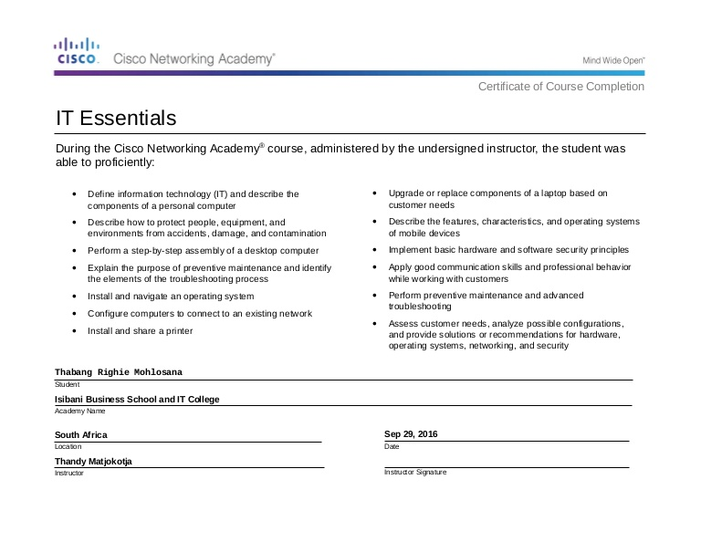
CISCO
Zespół Szkół Licealnych i Technicznych nr 1 02-520 Warszawa, ul. Wiśniowa 56

Slide 10
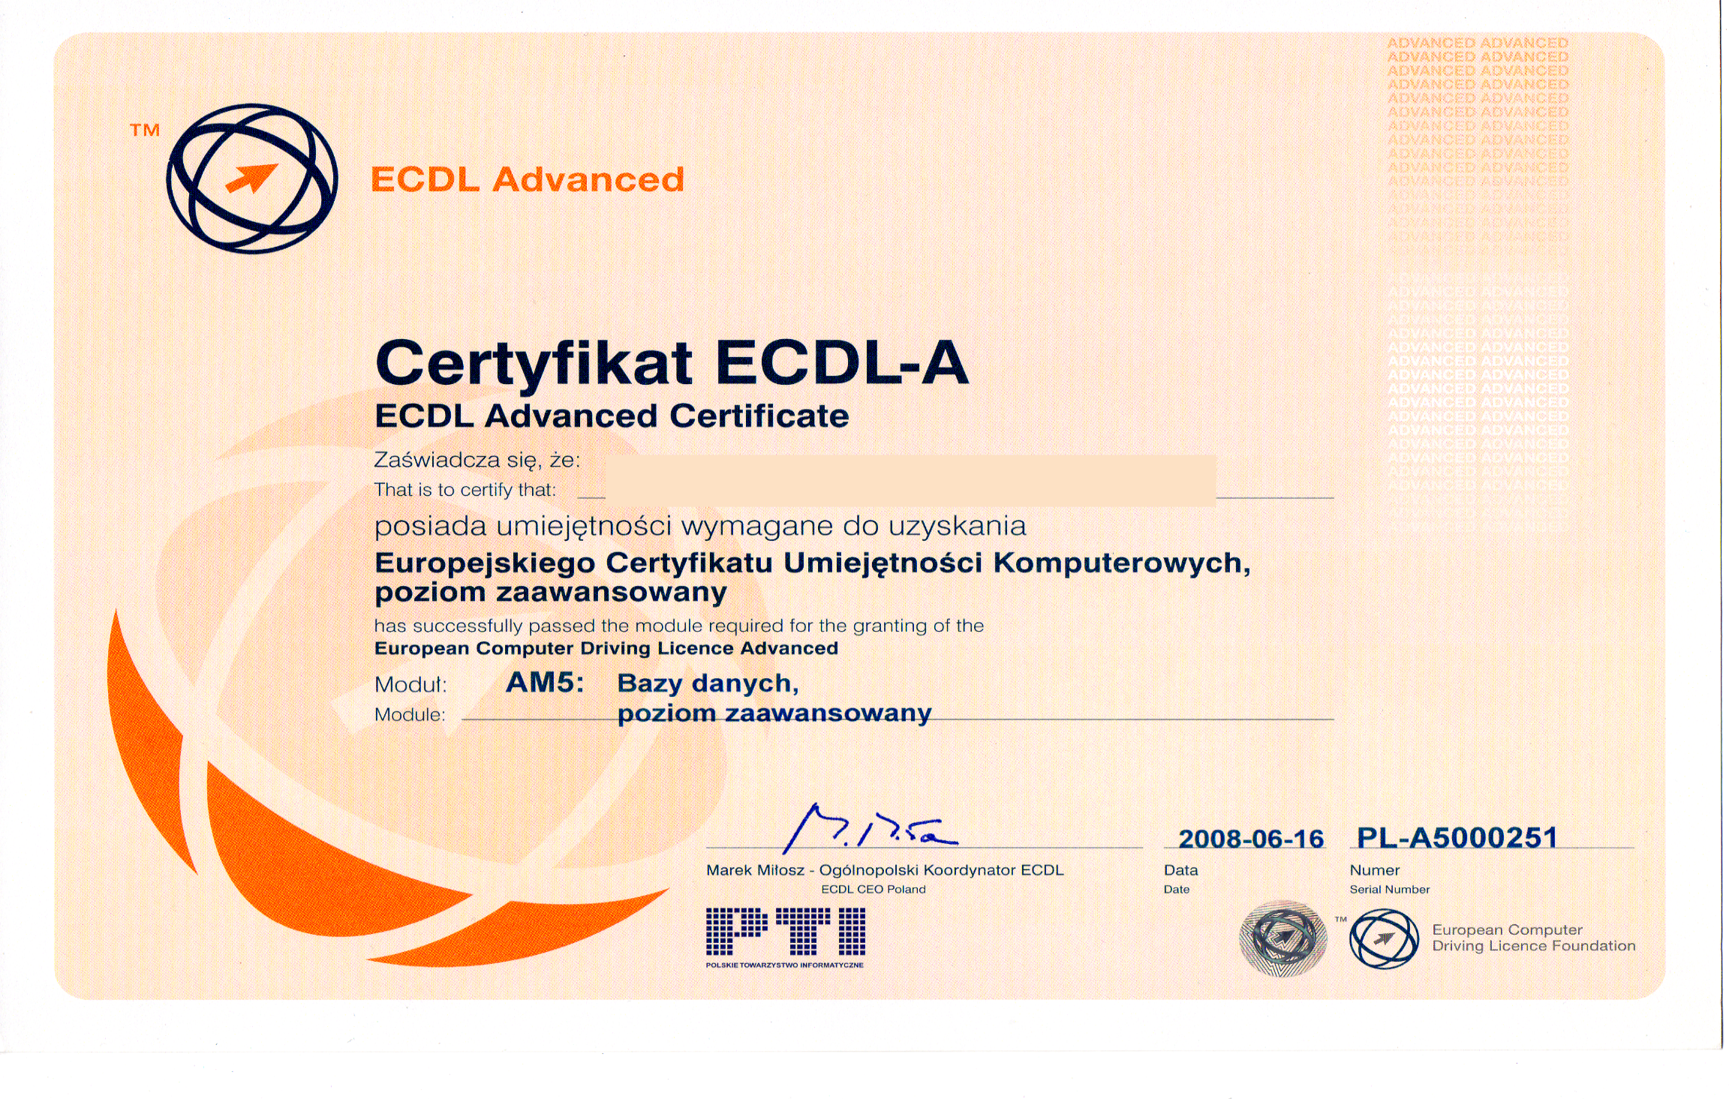
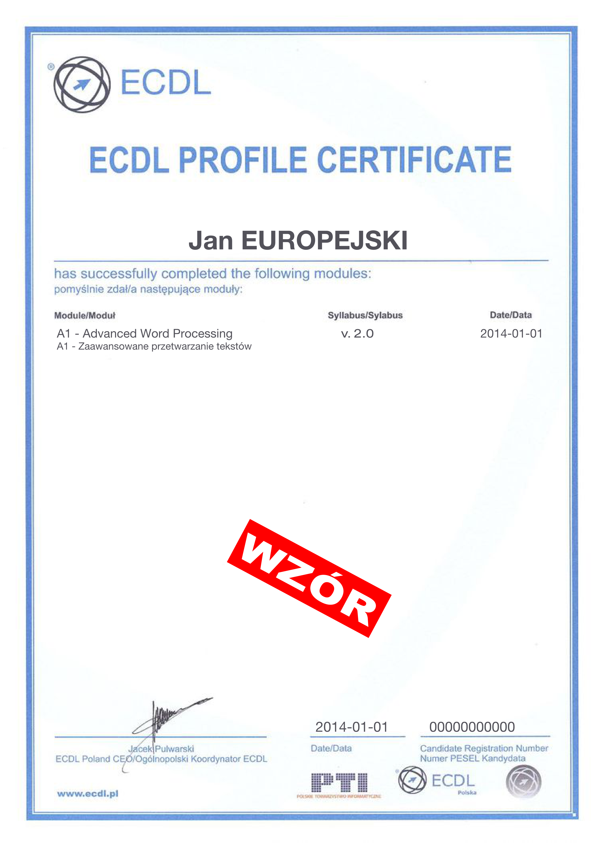
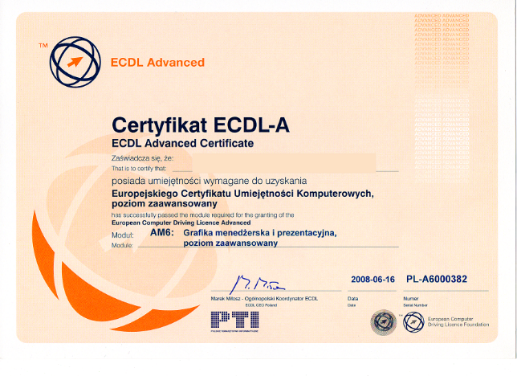
ECDL
Zespół Szkół Licealnych i Technicznych nr 1 02-520 Warszawa, ul. Wiśniowa 56

Slide 11
SEP 1KV
Zespół Szkół Licealnych i Technicznych nr 1 02-520 Warszawa, ul. Wiśniowa 56

Slide 12
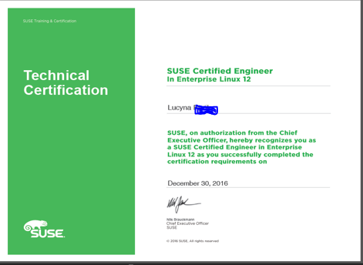
SUSE
Zespół Szkół Licealnych i Technicznych nr 1 02-520 Warszawa, ul. Wiśniowa 56

Slide 13
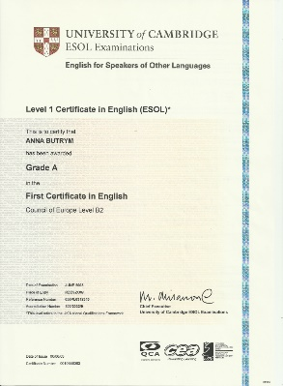
FCE CAE
Zespół Szkół Licealnych i Technicznych nr 1 02-520 Warszawa, ul. Wiśniowa 56

Slide 14
CERTYFIKATY
Zespół Szkół Licealnych i Technicznych nr 1 02-520 Warszawa, ul. Wiśniowa 56
nieakredytowane
akredytowane
„certyfikaty akredytowane” - mogą być postrzegane na rynku jako bardziej wiarygodne
międzynarodowe krajowe
płatne bezpłatne
obowiązkowe nieobowiązkowe

Slide 15
ZAKRES WYMAGAŃ DO UZYSKANIA CERTYFIKATU A KOMPETENCJE NAUCZYCIELI
Zespół Szkół Licealnych i Technicznych nr 1 02-520 Warszawa, ul. Wiśniowa 56
wymagania pokrywają się w całości z ppkz
wymagania pokrywają się częściowo z ppkz
wymagania poza systemem
nauczyciel + uprawnienia trenerskie, instruktorskie
nauczyciel + uprawnienia trenerskie, instruktorskie
nauczyciel + uprawnienia trenerskie, instruktorskie
prowadzący z zewnątrz
egzaminatorzy
egzaminatorzy

Slide 16
SZKOŁA JAKO PARTNER INSTYTUCJI CERTYFIKUJĄCYCH PRZYKŁADY
Zespół Szkół Licealnych i Technicznych nr 1 02-520 Warszawa, ul. Wiśniowa 56
Laboratorium ECDL
Laboratorium ECDL CAD
Akademia Lokalna CISCO
Wirtualne laboratorium linuxa
Laboratorium sterowników PLC

Slide 17
PARTNERZY
Zespół Szkół Licealnych i Technicznych nr 1 02-520 Warszawa, ul. Wiśniowa 56
Cisco Systems Poland Sp. z o.o.
SUSE Polska Sp. z o.o.
Polskie Towarzystwo Informatyczne
ASTOR Sp. z o.o.
Lang LTC Centrum Egzaminacyjne Cambridge English w Polsce
ZDZ
UDT
Fundacja Rozwoju Systemu Edukacji
Partnerzy zagraniczni
Krajowe Centrum EUROPASS

Slide 18
ECVET- Europejski system akumulowania i przenoszenia osiągnięć w kształceniu i szkoleniu zawodowym
Zespół Szkół Licealnych i Technicznych nr 1 02-520 Warszawa, ul. Wiśniowa 56
CELE
umożliwianie obywatelom państw europejskich łatwiejszego zdobywania kwalifikacji zawodowych (świadectw, dyplomów)
wspieranie europejskiej mobilności zawodowej
wspieranie procesu LLL – „Uczenie się przez całe życie”
podnoszenie jakości kształcenia i szkolenia zawodowego
ułatwienie porównywanie wiedzy, umiejętności i kompetencji obywateli różnych krajów UE

Slide 19
ELEMENTY ECVET
Zespół Szkół Licealnych i Technicznych nr 1 02-520 Warszawa, ul. Wiśniowa 56
Etap 1. Nawiązanie współpracy.
Etap 2. Ustanowienie partnerstwa: Memorandum of Understanding.
Etap 3. Określenie Jednostek efektów uczenia się do celów mobilności.
Etap 4. Podpisanie Porozumienia o Programie Zajęć: Learning Agreement.
Etap 5. Ocena/weryfikacja osiągniętych efektów uczenia się – Karta Oceny/Assesment Card.
Etap 6.. Udokumentowanie osiągniętych efektów – Indywidualny Wykaz Osiągnięć.
Etap 7. Walidacja i uznanie osiągnięć - Europass Mobilność.
Etap 8. Monitoring.
Etap 9. Upowszechnianie rezultatów.
Etap 10. Ewaluacja.

Slide 20
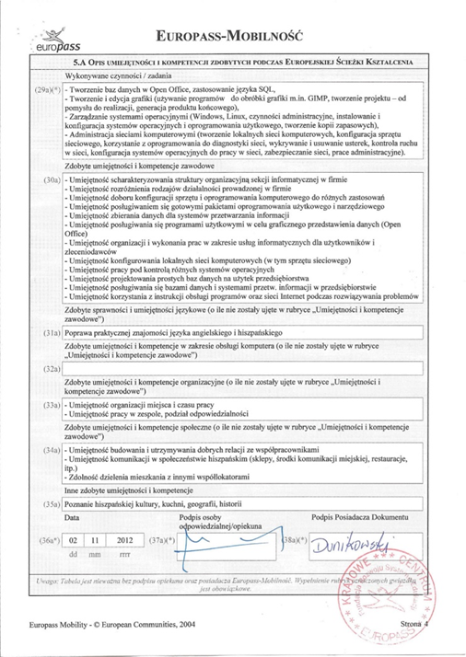
EUROPASS IWO
Zespół Szkół Licealnych i Technicznych nr 1 02-520 Warszawa, ul. Wiśniowa 56
O.N. | UNITS OF LEARNING OUTCOMES : | RESULTS:
 | Preparation of the computer to work. (organizes the workplace in accordance with the applicable requirements of ergonomics, regulations, health and safety, fire protection and environmental protection; applies individual and collective safety rules when doing their work; observes the principles of health and safety at work and applies the rules of law relating to fire protection and environmental protection; selects the computer components to a fixed parameter specifications PC; assembles the components of a personal computer; installs the operating system on the workstation; performs division of a hard drive to the partitions; configures the BIOS; installs utilities and tools software; installs and configures the device drivers; performs a backup of hard drive; performs a copy of a physical machine to a virtual machine; protects computer, installs and configure antivirus software; communicates in English in an international team during work; uses vocational English vocabulary in the field of occupational tasks performer; uses technical documentation in a foreign language (English), uses of foreign sources of information; cooperates in an international team.)
 | Exploitation, preservation and repair of computer and peripheral devices. (tests and optimizes computer; locates and removes the errors of the operating system and applications; maintains computers, diagnoses and repairs computer hardware errors; diagnoses and repairs hard drives; diagnoses, maintains and repairs peripheral devices: laser and inkjet printers, multifunction devices; communicates in English while travelling in an international environment.)

Slide 21
WNIOSKI
Zespół Szkół Licealnych i Technicznych nr 1 02-520 Warszawa, ul. Wiśniowa 56
uzupełniamy kształcenie zawodowe, przybliżając je do rzeczywistych potrzeb pracodawcy lub grupy pracodawców;
wprowadzamy do kształcenia zawodowego standardy obowiązujące na rynku pracy;
spełniamy wymogi określone dla danej normy - traktowane przez pracodawców jako gwarancje umiejętności;
przygotowujemy do potwierdzania nabytej wiedzy i umiejętności wg określonego standardu;
stwarzamy uczniom możliwość zdobywania cenionych na rynku pracy certyfikatów, świadectw;
ułatwiamy pracodawcom odczytywanie potwierdzonych umiejętności – certyfikaty powszechnie znane;

Slide 22
WNIOSKI
Zespół Szkół Licealnych i Technicznych nr 1 02-520 Warszawa, ul. Wiśniowa 56
poszerzamy zakres zdobywanej wiedzy i umiejętności, kompetencji, poprzez realizację staży zagranicznych w ramach projektów unijnych;
zwiększamy mobilność na polskim i na europejskim rynku pracy;
uzyskujemy coraz lepsze wyniki kształcenia, dzięki którym uczniowie dokonują świadomego wyboru preferowanej, indywidualnej ścieżki edukacji i kariery zawodowej;
pozyskujemy interesariuszy wspomagających kształcenie zawodowe;
podnosimy atrakcyjność kształcenia zawodowego - budujemy pozytywny wizerunek szkoły;
wprowadzamy zmiany podnoszące jakość i efektywność kształcenia zawodowego;

Slide 23
DODATKOWE UPRAWNIENIA I CERTYFIKATY…
DZIĘKUJĘ ZA UWAGĘ
Lekarstwo / Shutterstock

